Slide 1
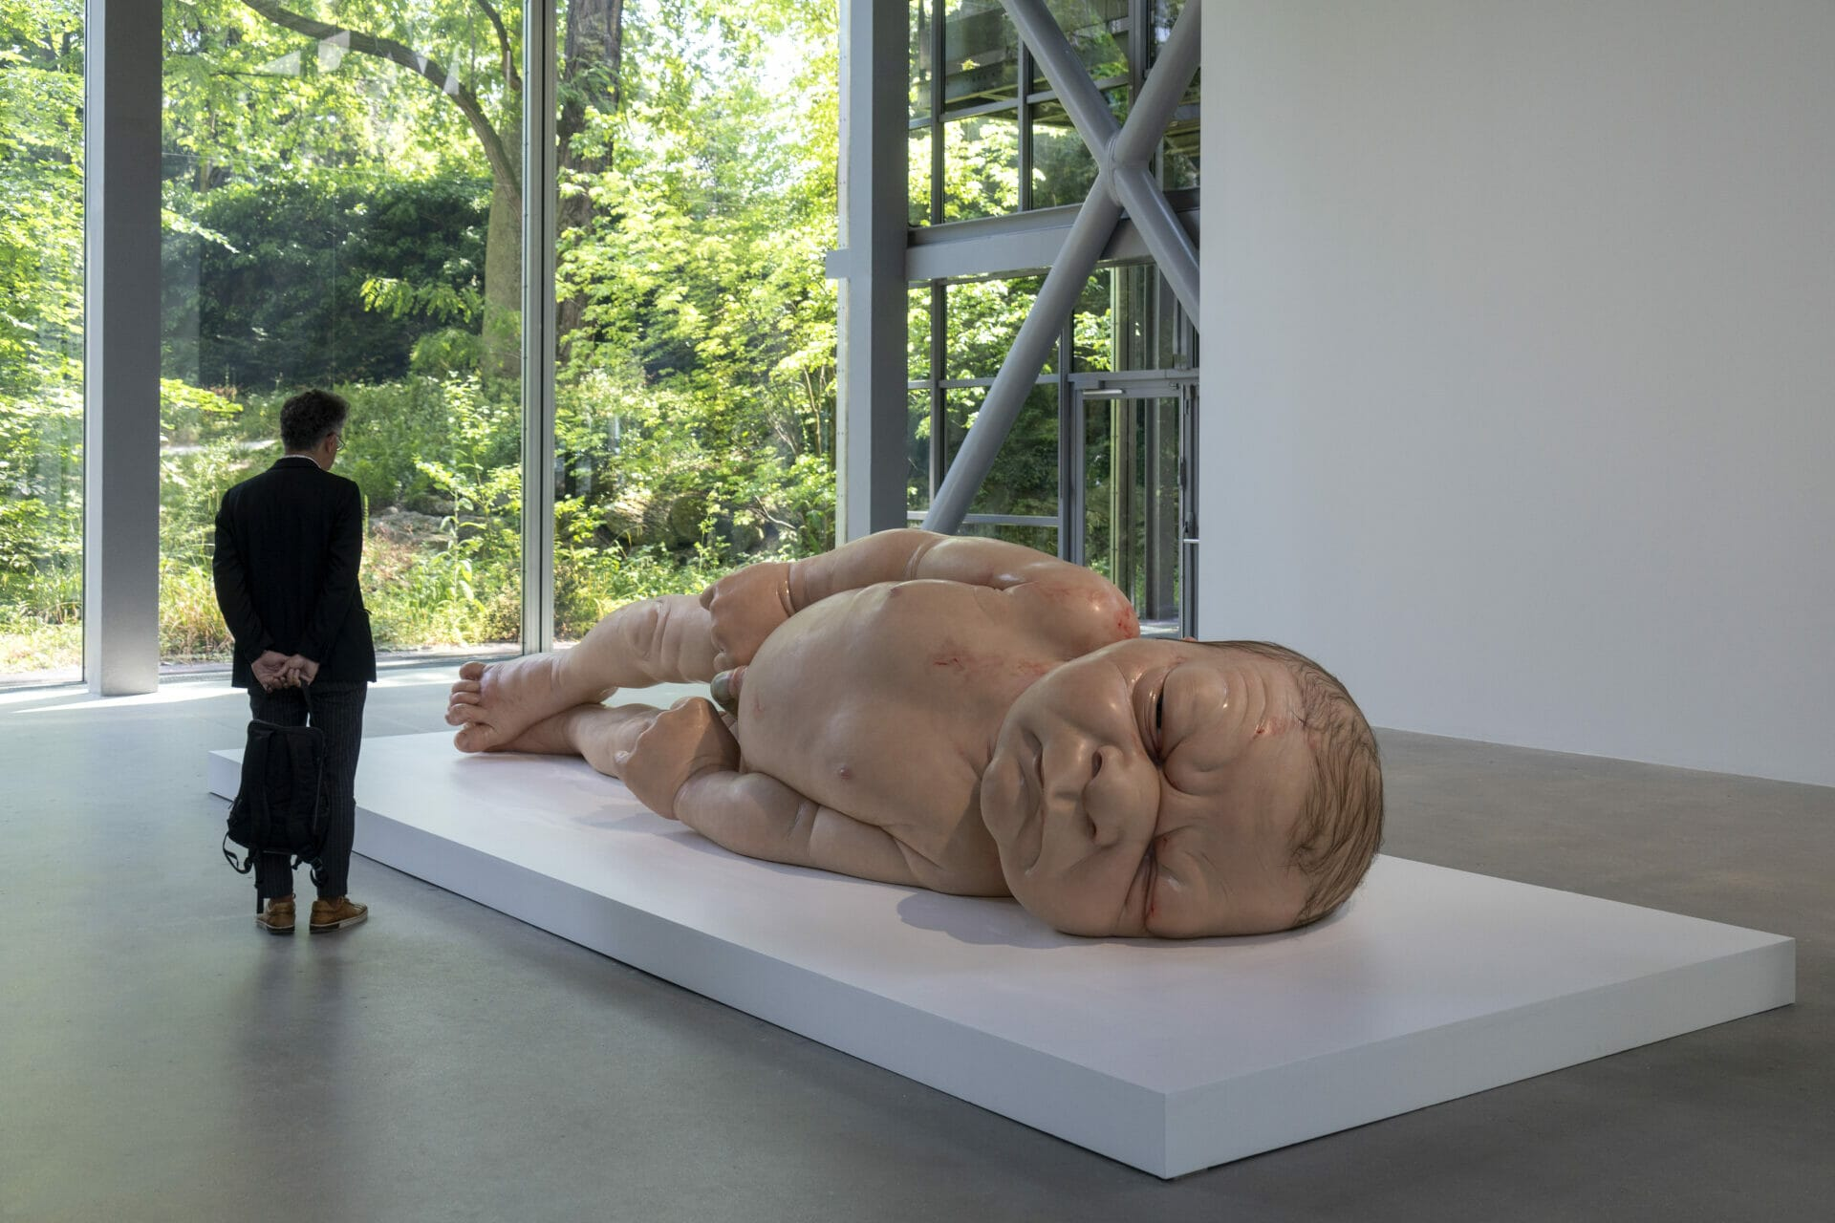
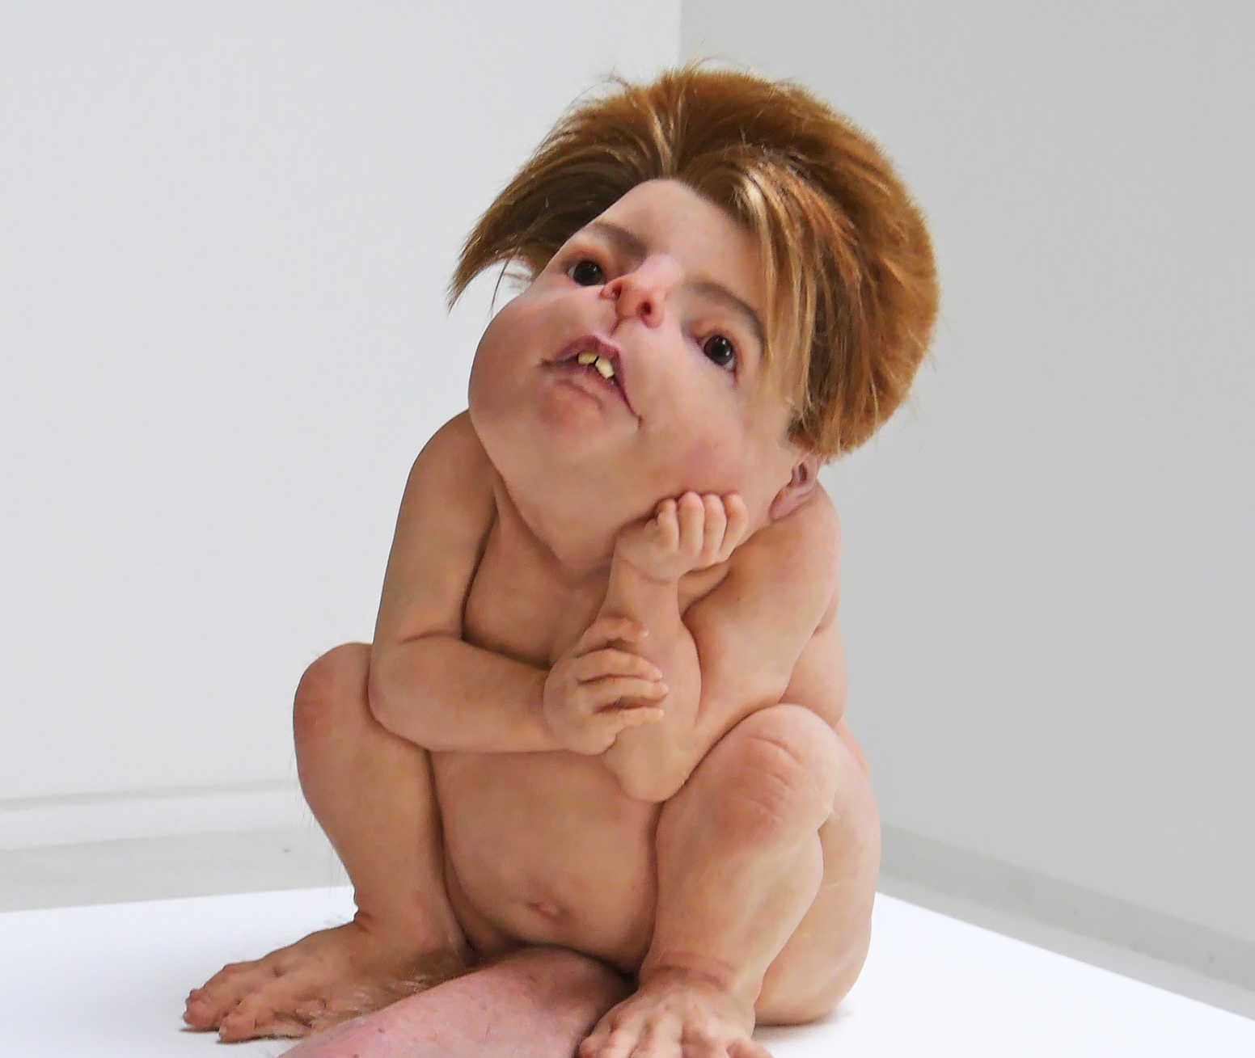
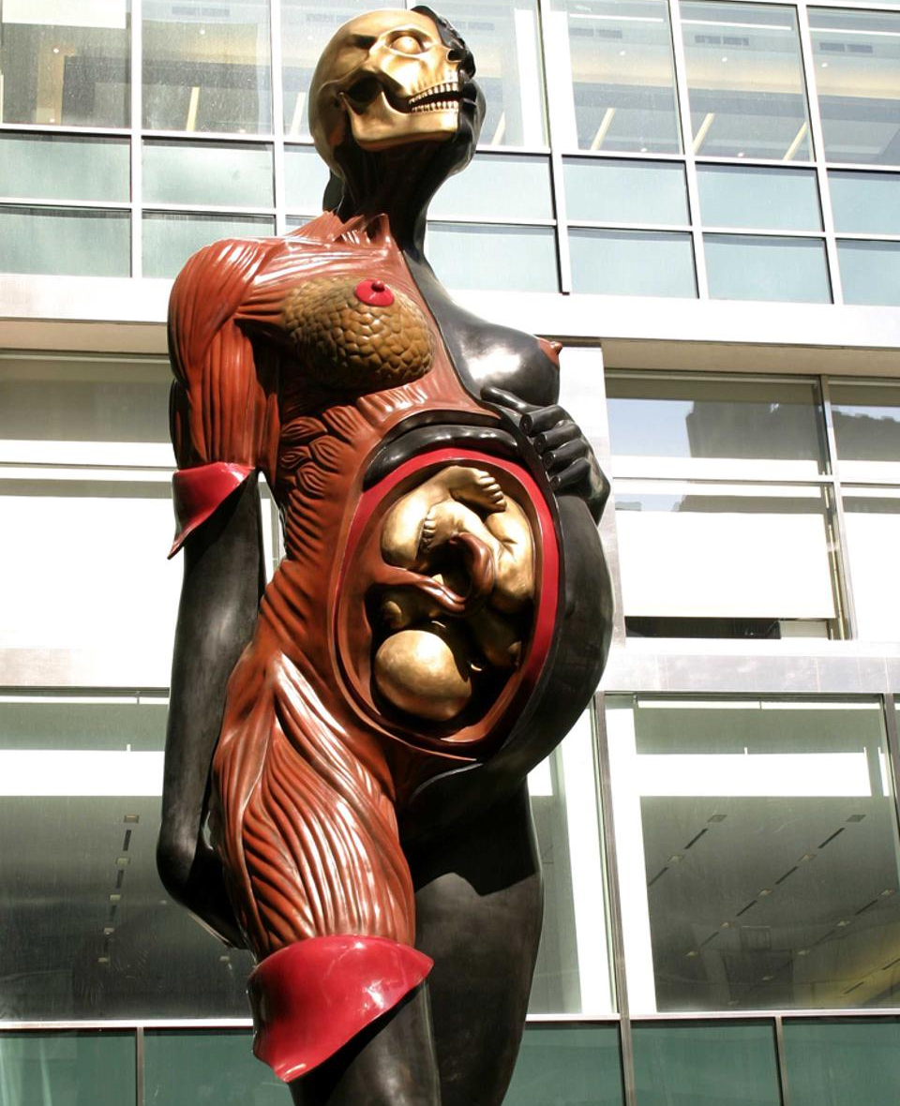
Fra Laokoon til lort på dåse
Kroppen I samtidskunsten
2.k 2024

Slide 2
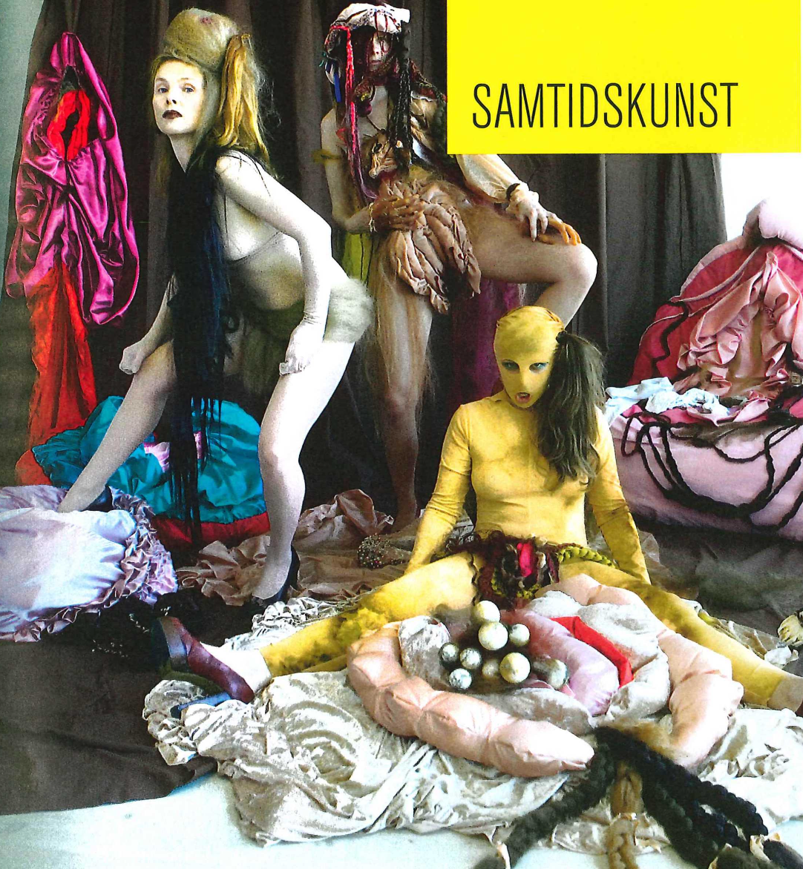
Teori:
Hvad er samtidskunst?
Læs teoriteksten Samtidskunst og besvar følgende:
Var der noget I undrede jer over eller hæftede jer ved i teksten?
Hvad betyder det, at samtidskunsten er idébaseret?
Hvad menes der med, at samtidskunsten kan defineres ved, at den forholder sig kritisk eller fornyende til billedkunstens historie og udtryksformer?
Hvilke nye strategier og udtryksformer optræder i samtidskunsten? Giv eksempler og forklar med egne ord, hvordan de kan optræde som kunst.

Slide 3
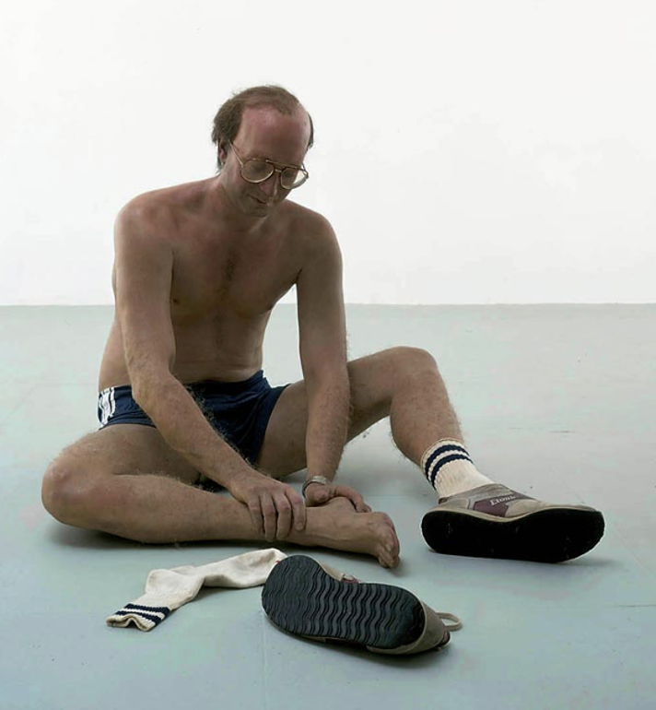
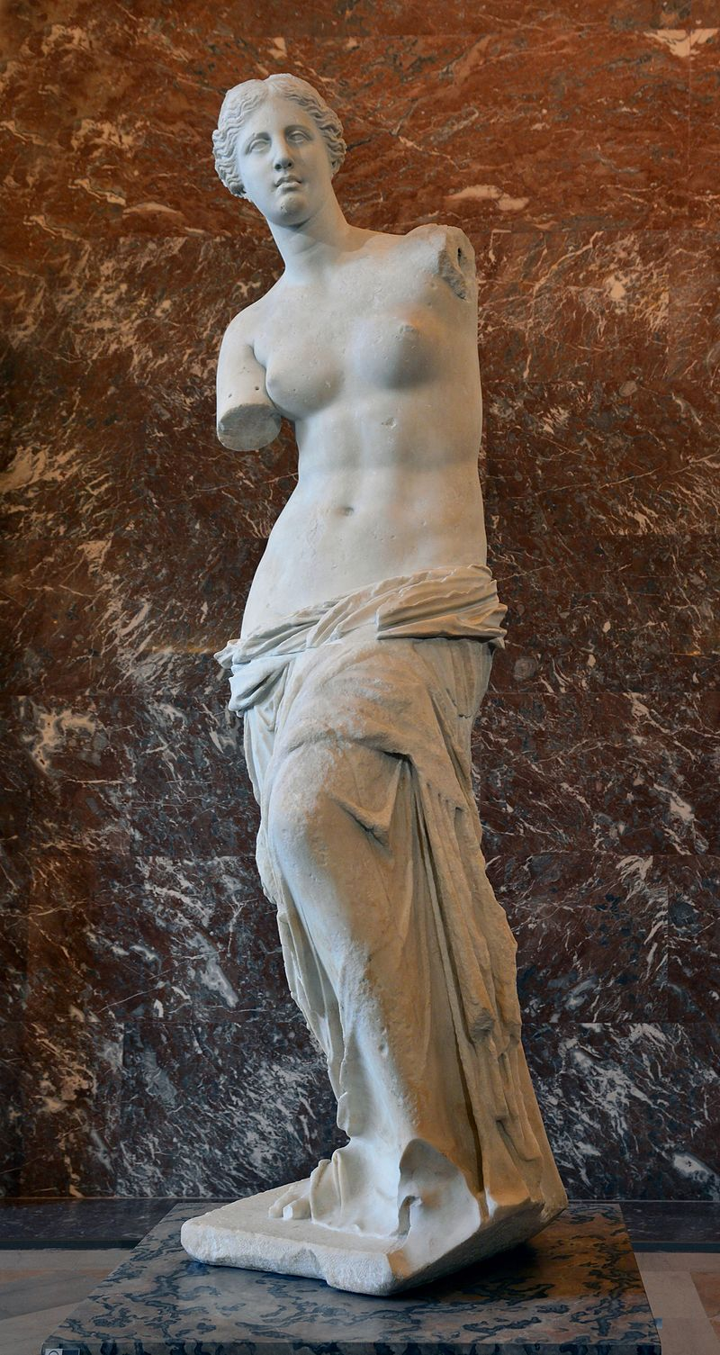
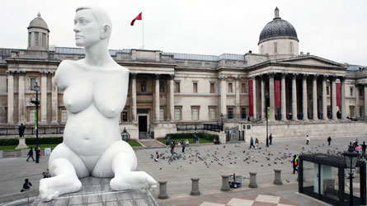

Analyseopgave
Lav en sammenlignende analyse af de to skulpturer på de følgende tre slides.
Find forskelle og ligheder i både udtryk og indhold. Brug både din viden om antikken og samtidskunsten.
Husk at bruge begreberne til skulpturanalyse.

Slide 4
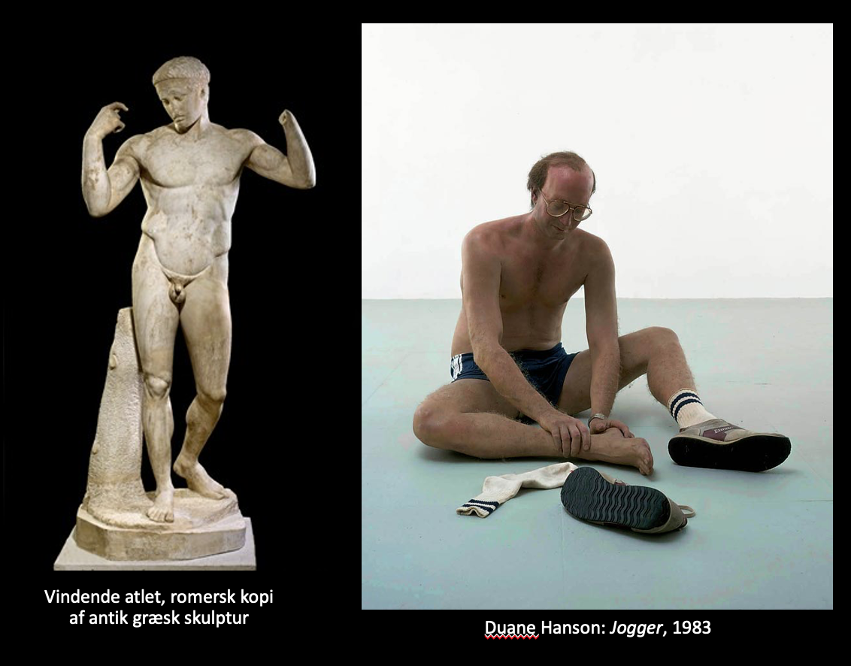

Slide 5
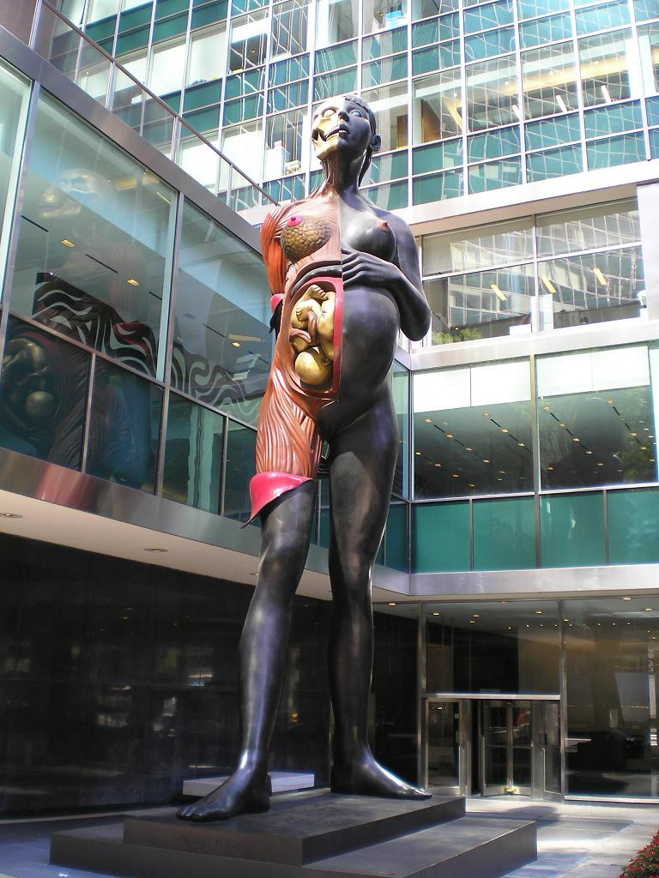
Damien Hirst: Virgin Mother, 2006
Edgar Degas: Lille danserinde på fjorten år, 1881

Slide 6
Marc Quinn: Alison Lapper Pregnant, 2005
Udstillet på Trafalgar Square i London 2005-07.
Venus af Milo, ca. 100 f.kr, marmor, står nu på Louvre I Paris

Slide 7
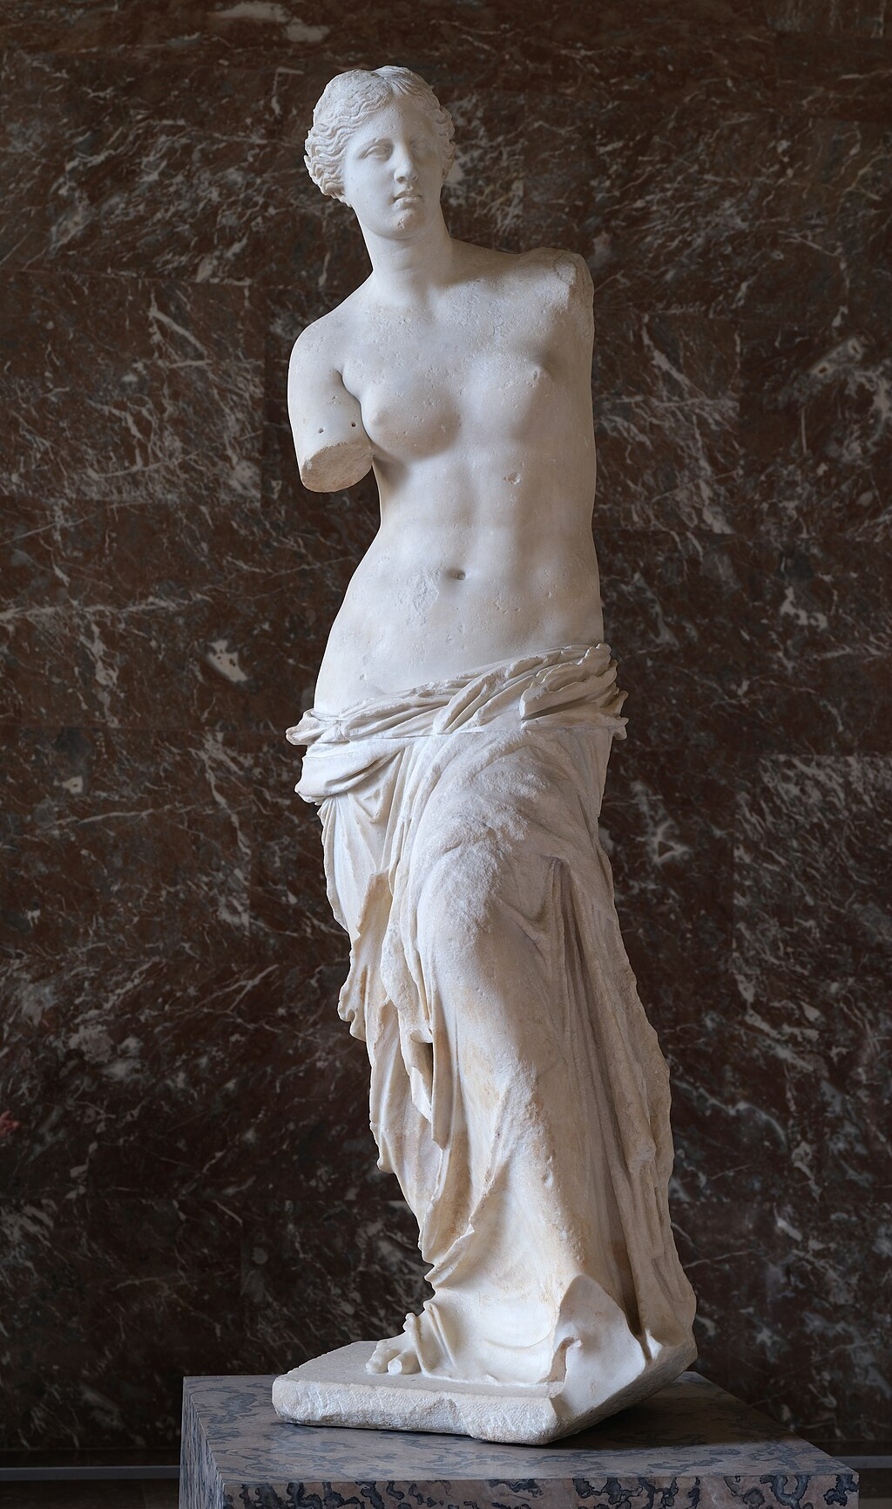
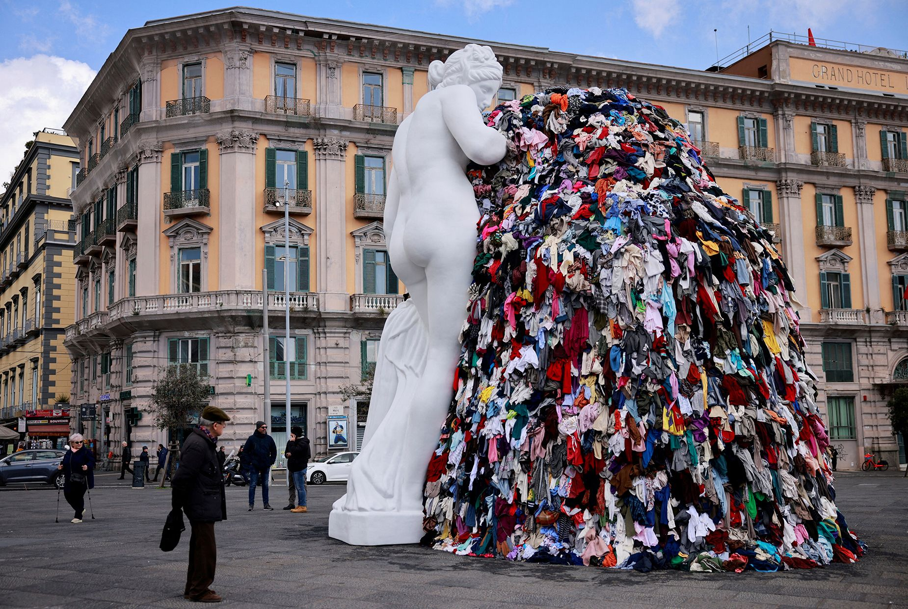
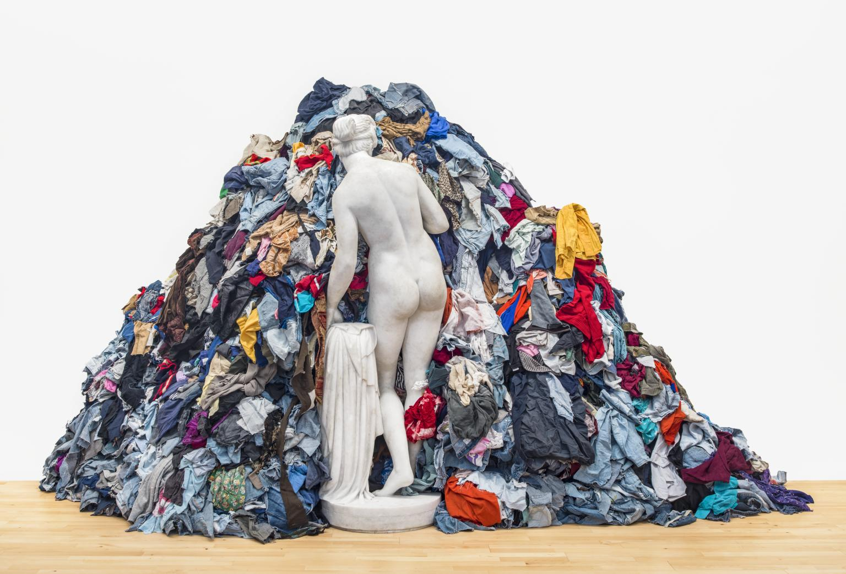
Michelangelo Pistoletto: Venus of the Rags, Napoli version, 2023
Venus fra Milo, 200 f.kr. (hellenistiske periode),
204 cm, marmor, armene er brækket af ellers er skulpturen intakt
Michelangelo Pistoletto: Venus of the Rags, 1967

Slide 8
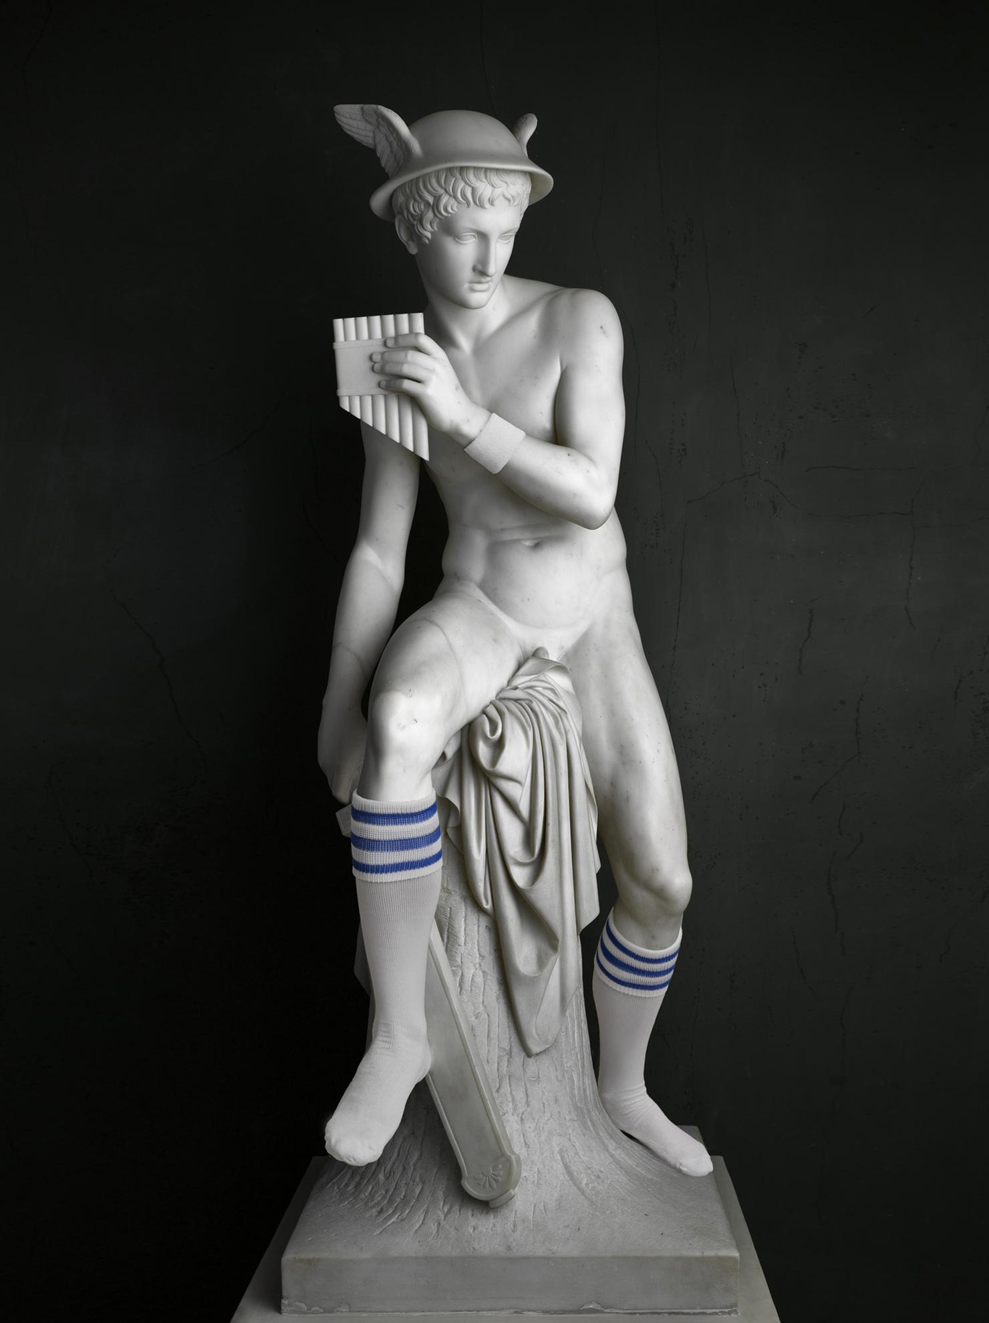
Elmgreen og Dragset: Merkur (sokker), fotografi, 2009

Slide 9
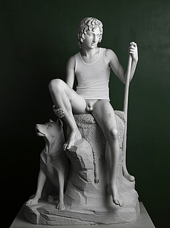
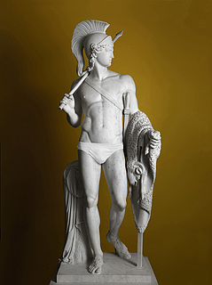
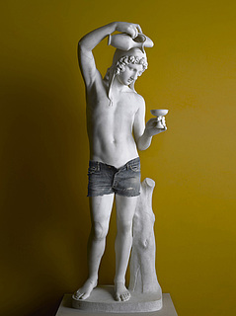
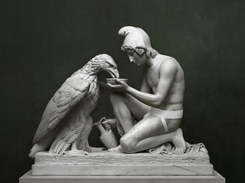
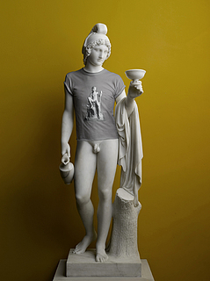

Slide 10
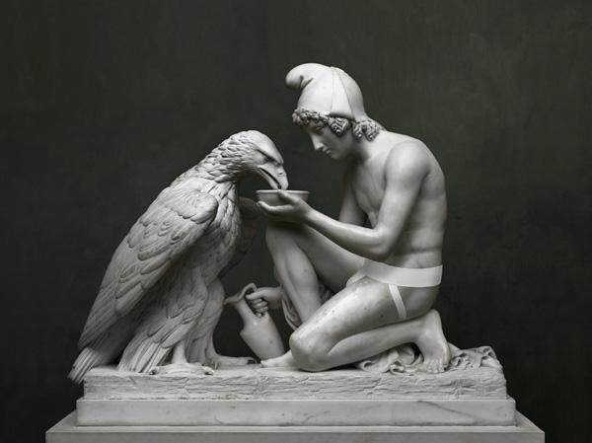

Slide 11
Skulpturanalyse
(huskeliste)
Start med en kort beskrivelse
Materialer
Overflade
Teknik
Lys/skygge
Farver
Komposition
Synsvinkel
Bevægelse
Massivitet/lethed
Detaljer
Skala
Rum- og beskuerinddragelse
Sokkel
Sammenfat dine betragtninger i en fortolkning

